Slide 1
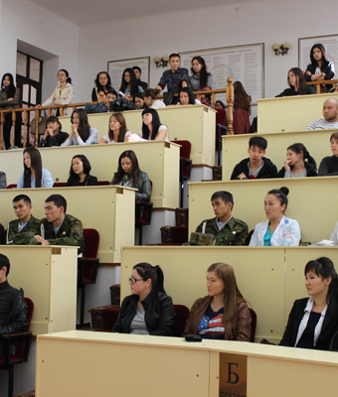
О внедрении кредитной системы обучения в институте стоматологии
Профессор Есембаева с. с.

Slide 2
Переход на кредитную технологию обучения по специальности «Стоматология»
СЕМИНАРЫ, РАБОЧИЕ СОВЕЩАНИЯ
Инновационные методы обучения в медицинском ВУЗе.
- Болонский процесс – путь КазНМУ в общеевропейское образовательное пространство (по материалам книги А.А.Аканова и соавт.).
- Результаты анкетирования ППС стоматологического факультета по вопросам применения инновационным методам обучения.
- Адаптация тестовых технологий к новым образовательным программам.
- Адаптация методической документации к новой модели медицинского образования КазНМУ.
- Результаты мониторинга качества образования на кафедрах стоматологического факультета.
Использование инновационных методов обучения в организации учебного процесса на стоматологическом факультете.
- Адаптации УМКД к целям и задачам новых образовательных программ на основе компетентностно-ориетированного подхода к обучению и кредитной технологии обучения
- Оптимизации процесса оценивания уровня сформированности компетенций у студентов стоматологического факультета (по материалам докладов проф. Асимова М.А.)
- Оценка коммуникативных навыков студентов-стоматологов.
КОП
Учебный департамент стоматологии
руководители и эксперты ДУМР,
ОУМР,
Центра МАКО и НСРМО,
УРЧР,
Школы Насыбуллиной Х.С.

Slide 3
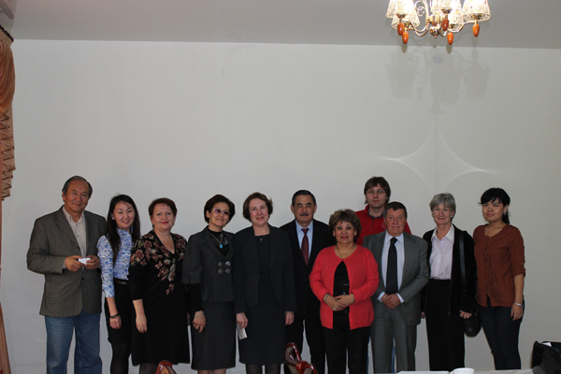
2011-2012 г.
Научных статей по вопросам методологии преподавания | Научно-методическая брошюра по вопросам стоматологического образования | Типовая программа Интернатуры по специальности «Стоматология» | Книга «Образовательные программы интернатуры | Учебно-методические пособия
25 | 1 | 1 | 1 | 5
Модель формирования правовой компетентности выпускника КазНМУ (по материалам доклада проф. Сарсенбаевой С.С.).
- Кредитно-модульное обучение.
- Организация и проведения самостоятельной работы обучающихся (по материалам доклада проф. Сарсенбаевой С.С.).
- Совершенствование методов обратной связи.
- Деятельностный подход в обучении (доклад председателя КОП стоматологии в школе Насыбуллиной Х.С.).
- Оценка качества образовательного процесса по результатам анализа анкетирования студентов, врачей-интернов, ППС департамента стоматологии.
- Разработка ТУПл в соответствии с ГОСО РК – 2011 по специальности «Стоматология».
- Правила организации учебного процесса по кредитной технологии.
- Активные методы обучения (Проф. Ермуханова Г.Т.).
- Особенности адаптации УМКД к кредитной технологии обучения.

Slide 4
Реструктуризация с целью оптимизации учебного процесса
Разработаны и совершенствуются образовательные программы бакалавриата,
Формы и методы обучения, внедряются в учебный процесс инновационные методы обучения.
Разработаны образовательные программы интернатуры, квалификационные требования к выпускникам,
Паспорт практических навыков обучающихся.
Сформирован каталог элективных дисциплин для специальности «Стоматология» для студентов 2, 3 курсов и врачей-интернов стоматологов общей практики.
Осуществлен выбор элективных дисциплин и преподавателей обучающимися на базе системы АИС КазНМУ для 1-3 курсов.
УМКД по всем дисциплинам, включая элективные, адаптированы к Новой Модели медицинского образования КазНМУи кредитной технологии обучения.
Выработаны единые методологические походы к целям и структуре практического занятия, содержанию СРС и СРСП. Адаптированные варианты УМКД сданы в электронном варианте в ОУМР.
Начата работа на формированием индивидуальных УМК преподавателей. 100% текстов лекций переведено в мультимедийный формат, предоставляются обучающимся, доступно в системе АИС КазНМУ.
8 модулей
4 кафедры

Slide 5
Тестирование и внедрение чек-листов
Совершенствуются базы тестовых заданий текущего, рубежного, промежуточного и итогового контроля, контрольных вопросов, ситуационных задач, кейс-стадии, портфолио и т.д.
При разработке баз тестовых заданий используется матричный принцип конструирования, в основе которого лежит компетентностно -ориентированный подход и необходимость адаптации тестовых технологий к новым образовательным программам.
В учебный процесс внедрены и оптимизированы оценочные рубрики (чек-листы) для определения уровня сформированности компетенций обучающихся (оформлен акт внедрения).
В 2012–2013 учебном году учитываются 42 позиции (с учетом специфики преподаваемой дисциплины), в том числе в разработаны: расширенный и упрощенный чек-листы для оценки коммуникативной компетентности обучающегося; универсальный чек-лист для приема второго этапа экзамена (практические навыки).

Slide 6
Связь с мировой общественностью
Совершенствовались методы обратной связи, формы и методы проведения 2 этапа экзамена (прием практических навыков).
Проведен анализ основополагающих документов, регламентирующих компетенции выпускника-стоматолога как в РК, так и в странах Европейского региона, США, Израиля, Турции.
В марте 2012 г. Институт стоматологии КазНМУ вступил в ряды членов Европейской ассоциации стоматологического образования (ADEE).
Для реализация проекта подготовки современного стоматолога в рамках программы «Профиль и компетентность современного европейского стоматолога» и развития программы академической мобильности обучающихся, разработан проект нового образовательного стандарта по специальности «Стоматология», в котором учтены требования ГОСО РК 5.04.019 – 2011 (бакалавриат), Болонского процесса и адаптация к ним отечественной методологии обучения с учетом лучших традиций казахстанской школы стоматологии. В будущем стандарте нашли отражение основные положения, изложенные в документах Генеральной Ассамблеи Европейской ассоциации стоматологического образования (ADEE) в 2004 году, сохранены главные принципы, заложенные в основу высшей медицинской школы Казахстана, учтены ее достижения и реалии.

Slide 7
Благодарю за внимание!

